Slide 1
Baza Danych: Steam
Wykonał: Wojciech Lichtoń
Kl. 2BTP

Slide 2
Skrypty
Razem z prezentacją zamieszczam skrypty, które zawierają wszystkie polecenia użyte w tej prezentacji.
W skrypcie 1 znajduje się tworzenie całej bazy danych oraz uzupełnienie jej rekordami. (po dodaniu skryptu do postgresql można go wykonać w całości).
W skrypcie 2 znajdują się: transakcje, tworzenie użytkowników, widoki, procedury oraz triggery.

Slide 3
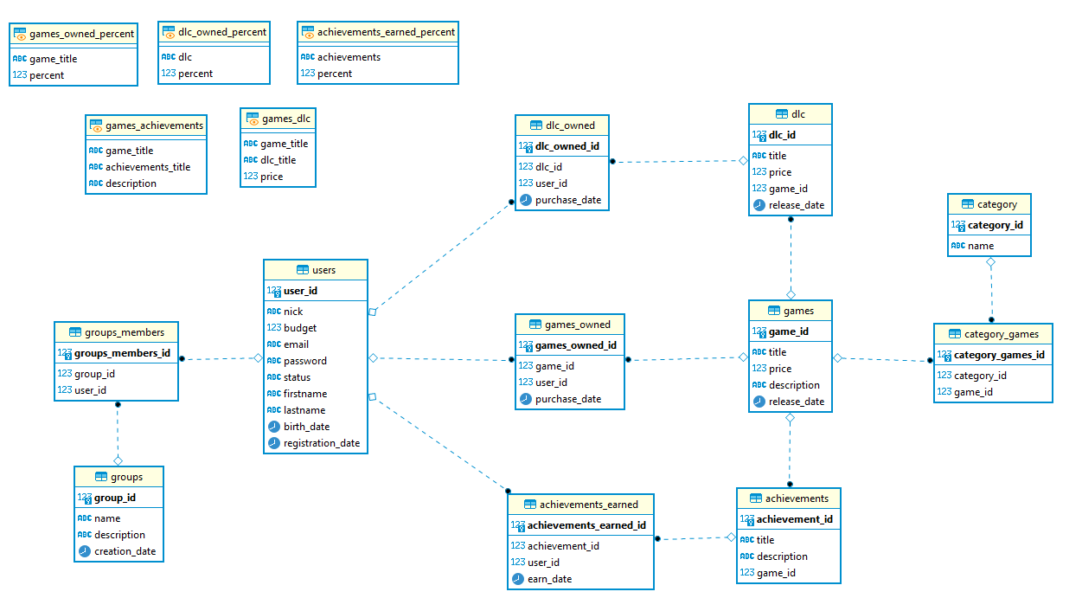
Diagram Bazy Danych

Slide 4
Typy danych/Ograniczenia
Baza danych przedstawia uproszczony model platformy Steam.
Typy danych wykorzystane w bazie:
Serial, varchar, float, text, date, numeric, timestamp, integer, enum.
Ograniczenia nałożone na tabele:
UNIQUE, NOT NULL, PRIMARY KEY, FOREIGN KEY.

Slide 5
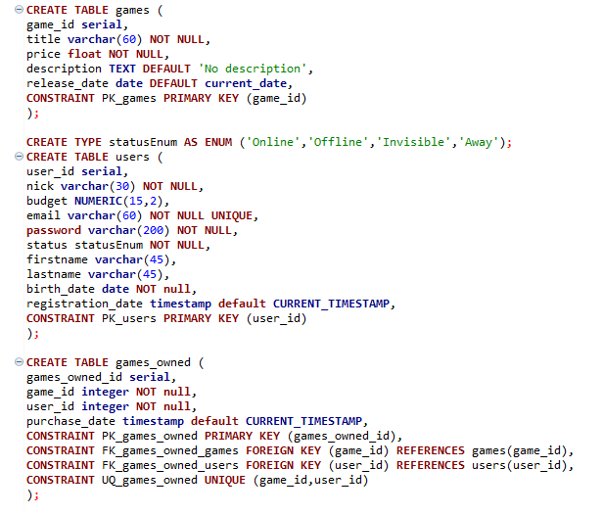
Tworzenie bazy danych
Połowa ograniczeń została nałożona na etapie inicjowania tabel, a w reszcie ograniczenia nałożone są za pomocą polecenia ALTER. (pełen podgląd w skrypcie)
Screen przykładowego tworzenia tabel:

Slide 6
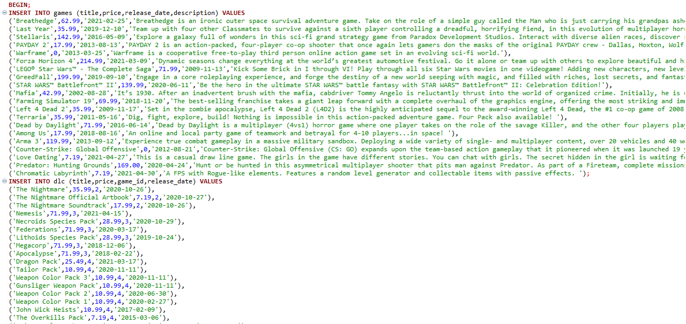
Dane w bazie Steam
Wszystkie tabele Steam zawierają min. 20 rekordów (poza tabelą category).
Wszystkie rekordy są prawdziwe (poza użytkownikami), zostały uzupełnione na podstawie realnych danych z platformy Steam.

Slide 7
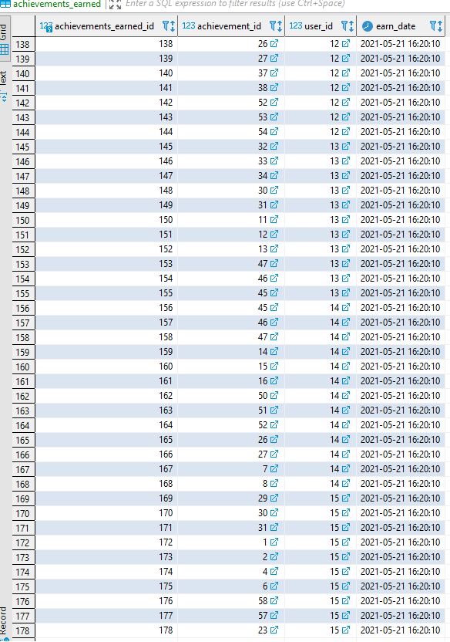
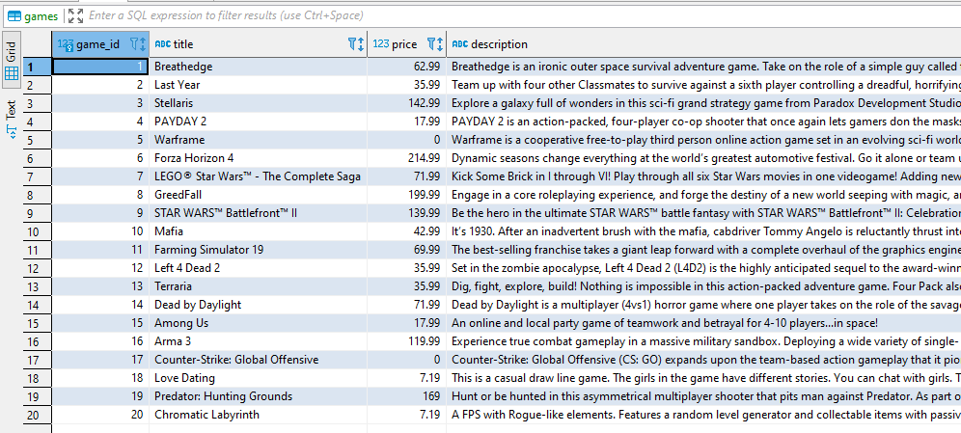
Dane w bazie Steam

Slide 8
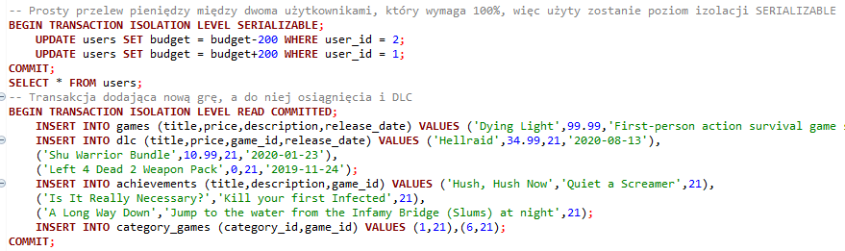
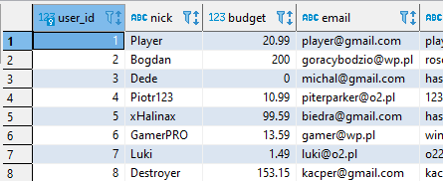
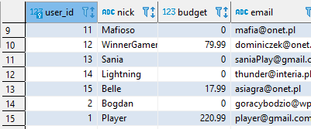
Transakcje
Przed:
Po::

Slide 9
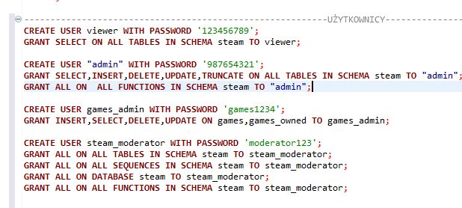
Użytkownicy

Slide 10
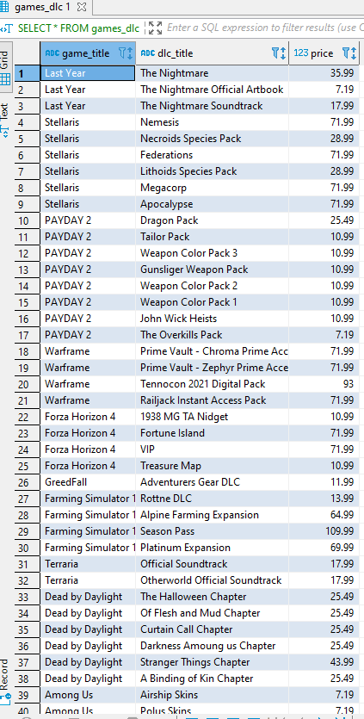

Widoki (nr.1)
Pierwszy widok zawiera zapytanie, które wyszukuje wszystkie gry oraz DLC, które do nich należą.

Slide 11
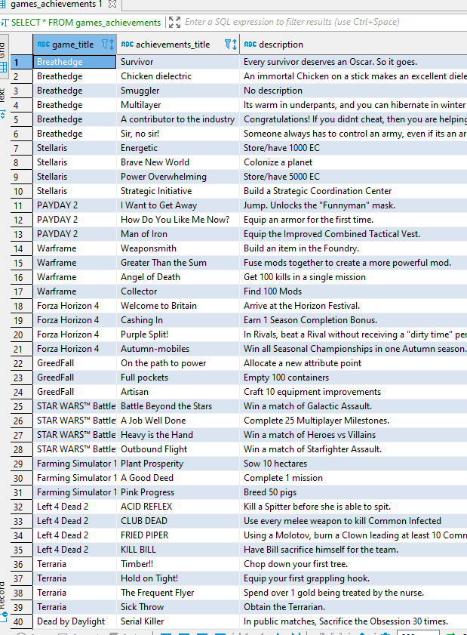
Widoki (nr.2)
Drugi widok wyszukuje wszystkie gry oraz osiągnięcia należące do tej gry.

Slide 12

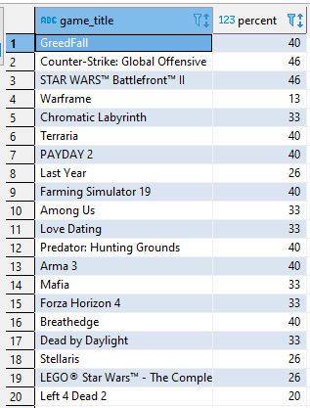
Widoki (nr.3)
Trzeci widok zawiera zapytanie, które oblicza ile procent użytkowników posiada daną grę.

Slide 13
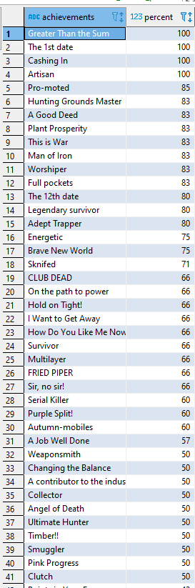
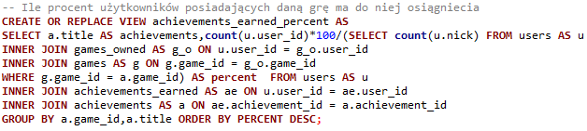
Widoki (nr.4)
W czwartym widoku zapisane jest bardziej skomplikowane zapytaniem, które oblicza ile procent użytkowników posiadających daną grę, zdobyło dane osiągnięcie.

Slide 14
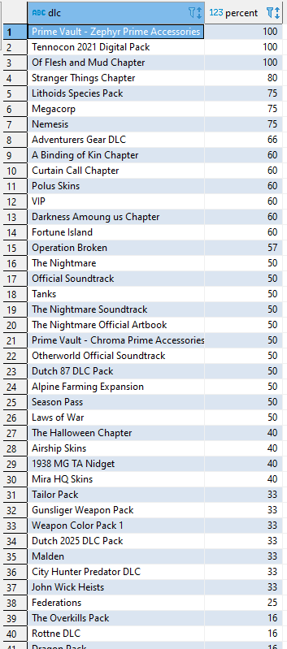
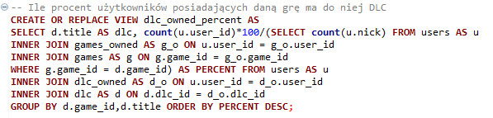
Widoki (nr.5)
Piąty widok oblicza ile procent użytkowników posiadających daną grę, zakupiło do niej DLC.

Slide 15
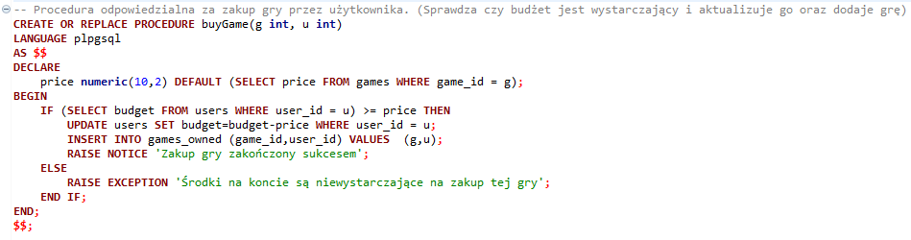
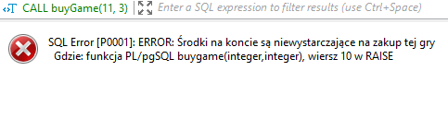
Procedury (nr.1)

Slide 16
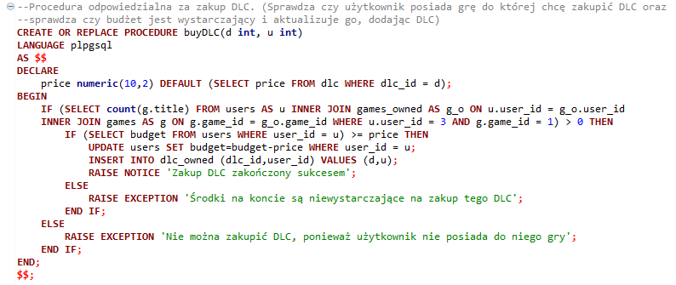

Procedury (nr.2)

Slide 17
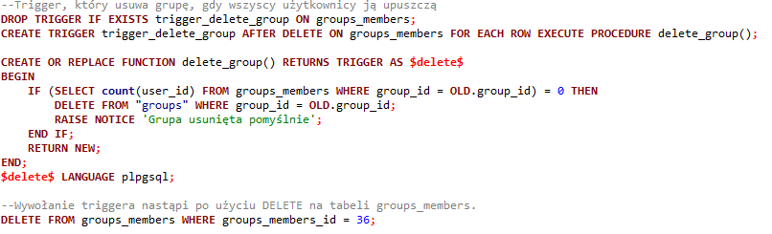
Trigger

Slide 18
Koniec Dziękuje za uwagę.
Wykonał: Wojciech Lichtoń kl. 2BTP

